Slide 1
Escenarios en Unity3D
Luis Peña (@lurtisrules)

Slide 2
Gestión de escenas
Como cargar escenas en un proyecto
Transición entre escenas
Carga de escenas
Creación de un entorno
Agrupar por escenas
Que es una escena
Navegar entre escenas
Carga de objetos
Intro a Interfaz de usuario
Creación de menú
Interfaz simple, creación de botones.

Slide 3
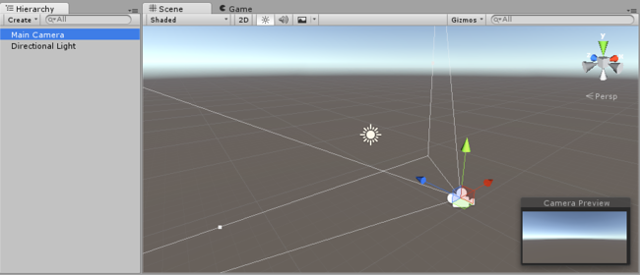
Scenes
Unidad básica de agregación de elementos
Son más que escenarios
Se cargan y descargan en tiempo de juego
Se editan por separado, pero se pueden vincular

Slide 4
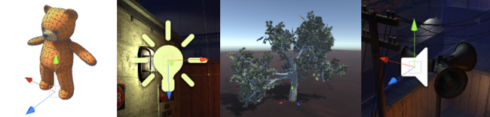
GameObjects
Son instancias de Prefabs o Primitivas que se encuentran en una escena.
Importan el comportamiento de las primitivas
Pueden diferenciarse en el estado y componentes que se les agregan.
Tipos
Primitivas 3D: Cubos, Esferas, Planos…
Estructurales: Empty
Prefabricados: Procedentes de un Prefab
Luces
Cámaras
Audio
Sistemas de Partículas

Slide 5
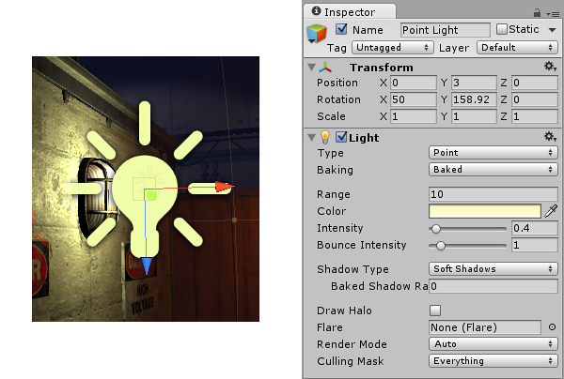
GameObjects
Emplea un sistema de Componentes.
Todos tienen tres elementos base:
Nombre
Tag (Agrupar objetos por tipo)
Layer (Aplicable a cámaras y raytracing)
Los componentes se pueden desactivar
Al igual que el objeto.

Slide 6
Static GameObject
El tick de static permite indicar al motor que ese elemento no se mueve durante la ejecución, lo que permite realizar optimizaciones en tiempo de compilación.
Utilizado por:
LightMapping
Oclusiones
Navegación
Reflexiones
….

Slide 7
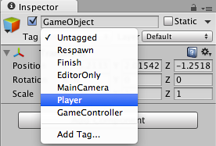
GameObject Tags
Permiten agrupar objetos que deban tener comportamientos comunes, por ejemplo “Players”, “Enemies”
Permite buscar rápidamente elementos y aplicar reglas sólo a aquellos que son de un tipo determinado.
Se pueden crear tantas etiquetas como se quiera.
Un objeto sólo puede tener una etiqueta.
Son útiles para scripting.

Slide 8
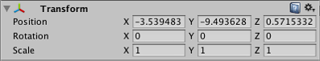
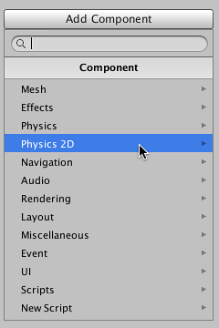
GameObject y Componentes
Transform: Necesario para todo objeto en la escena. Relativa al objeto padre de la jerarquía (o al origen de coordenadas si no tiene padre)
Posición: En “metros”
Rotación: En grados respecto a cada uno de los ejes
Escala: Es un multiplicador del tamaño.
Se pueden añadir más componentes, están agrupados por tipos. Y se pueden crear nuevos, lo más común: Scripts C#

Slide 9
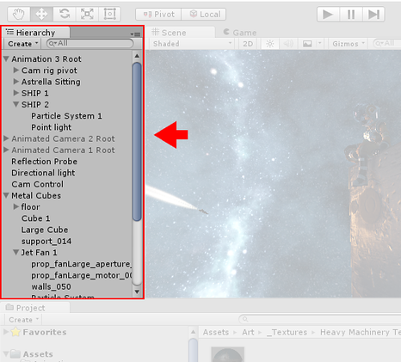
GameObjects y Scenes
Importancia de la Jerarquía
Se puede ser desordenado
Pero no se debe
La jerarquía permite organizar la información
La dependencia del sistema de referencia viene proporcionada por el componente Transform de los objetos

Slide 10
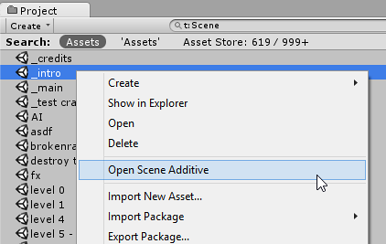
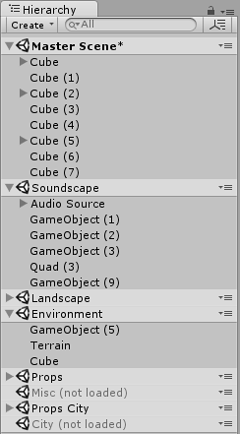
Scenes
Apertura Aditiva
Por medio del editor
Por medio de Scripts
SceneManager.LoadScene(“scene_name”, LoadMode.Additive)

Slide 11
Elementos de una Escena (Escenario)
Organizar los elementos:
Fijos o estructurales: Irán marcados con static y compondrán los límites de la escena.
Personajes o Agentes: Ya sean manejados por el usuario o por IA.
Cámaras: Una a varias, todas muestran a la vez o de una en una
Sonidos: Asociados a objetos o la cámara activa.
Objetos de control: Zonas o áreas de activación o interacción, para transiciones o eventos.
Objetos Lógicos: Para agrupar información referente a la escena, que no tenga por que mostrarse, pero que sea de uso común a varios objetos.
Interfaz de Usuario o HUD: Para mostrar información, como puntuación, mensajes, etc.

Slide 12
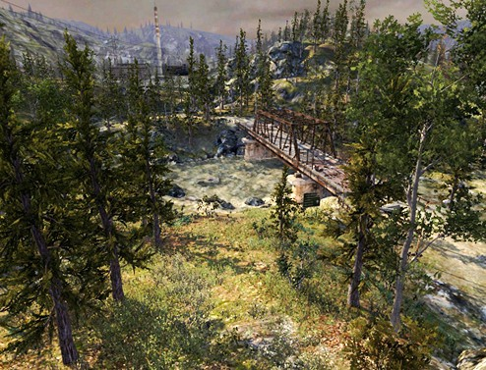
Terrenos
Creación básica de objetos de tipo Terrain
Preferencias
Pintado de curvas de nivel
Pintado de árboles y vegetación
Zonas de Viento

Slide 13
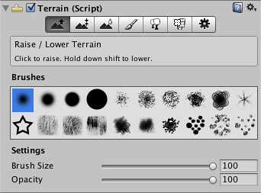
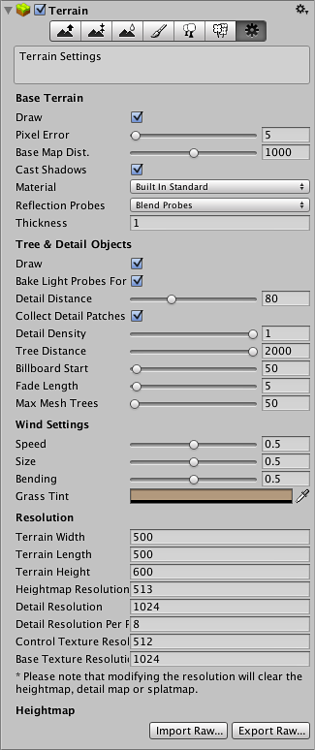
Terrenos
Herramientas de edición de terreno
Propiedades

Slide 14
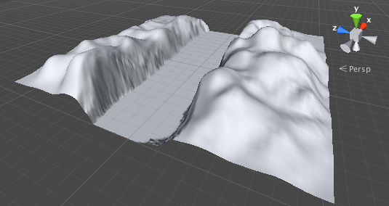
Terrenos
Curvas de nivel
Herramientas de dibujo
Importando
Desde Gimp:
N+1*n+1 pixels
8bits
Escala de Grises
http://terrain.party/

Slide 15
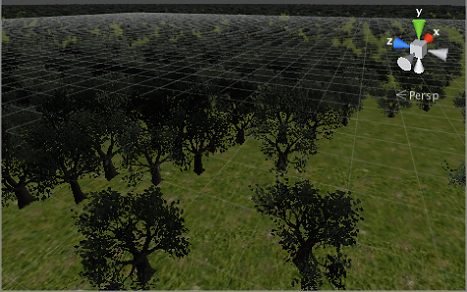
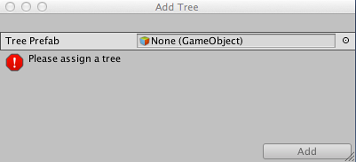
Terrenos
Árboles
Se crean a partir de un tipo de árbol configurable
Assets > Import Package > Environment
Mediante el editor integrado de árboles
Editor específico de SpeedTree http://www.speedtree.com/

Slide 16
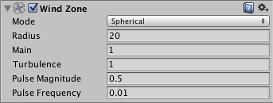
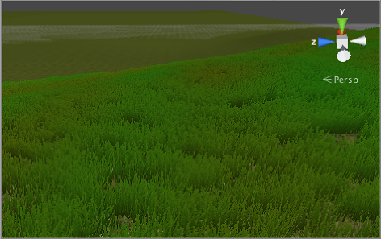
Terrenos
Zonas de Viento
Simple y genera un efecto por defecto en árboles y hierba
También afecto a algunas partículas, como humo
Se verán más adelante

Slide 17
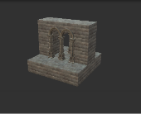
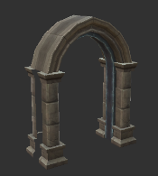
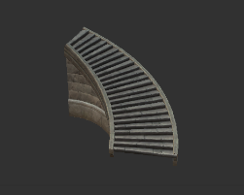
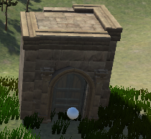
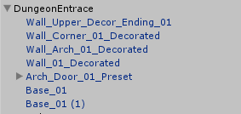
Elementos Estructurales
Son elementos compuestos por mallas 3D.
Con un collider asociado que permite representar la resistencia a ser atravesado por elementos físicos
Deberían agruparse de modo que se pueda seleccionar conceptualmente estructuras como casas, habitaciones, niveles.

Slide 18
Elementos Estructurales
Es necesario diferenciar elementos fijos de móviles para asociar las propiedades adecuadas (static?, layer, etc.)
Se pueden crear manualmente o desde código.
Un escenario complejo, una ciudad completa, o un dungeon de varios niveles se dividen en varios escenarios que se cargan y descargan.
Es importante instanciar los objetos para minimizar la carga de polígonos, si vamos a emplear un objeto multiples veces, es preferible crear un prefab y duplicarlo en la escena.

Slide 19
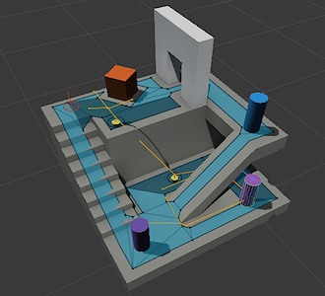
Navegación simple
Asociado a estructuras o terrenos estáticos podemos generar un mecanismo de navegación simple (ya veremos algunos más sofisticados)
Elementos NavMesh, NavMesh Agent y NavMesh Off-Link.
NavMesh: Estructura de datos necesaria para navegación
Agent: Componente asociado a un actor que permite emplear los datos de navegación.
Off-Link: Enlace entre puntos de la maya de navegación no conexa.

Slide 20
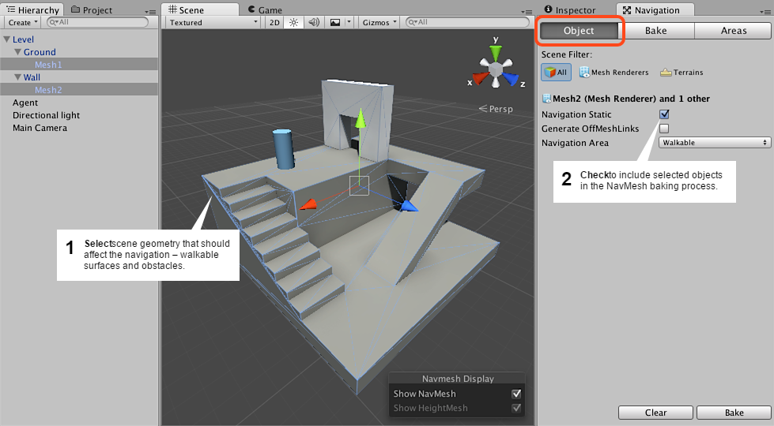
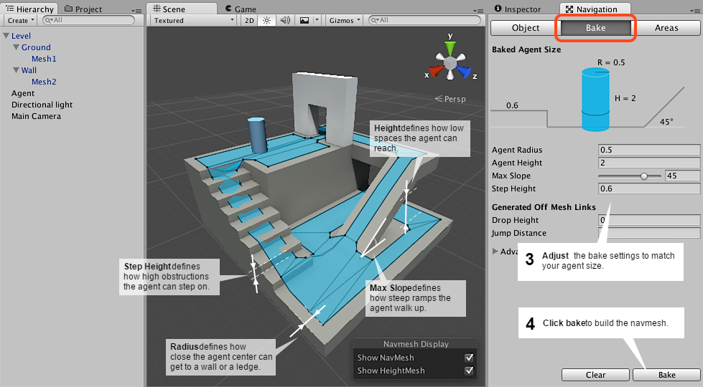
Navegación Simple
Creación del NavMesh
Empleamos un objeto de tipo Terrain o Cualquier Otro Elemento que pueda soportar el uso de colliders (MeshRenders)
Deben estar marcados como Static (por lo menos para la navegación)
A continuación procedemos a configurar el tipo de agente que se moverá por la escena.
Autogeneramos (Bake) la maya y ya lo tenemos

Slide 21
Navegación Simple
Una vez tengamos creada la maya de navegación.
El agente (Agent) es el personaje o personajes que queramos que empleen la maya de navegación.
Una vez establecido un destino que esté en la maya de navegación, los personajes que contengan el Componente NavMesh Agent buscarán el camino más corto para llegar a él.

Slide 22
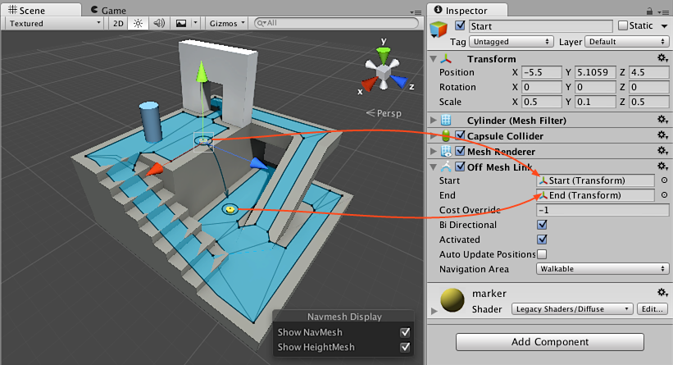
Navegación Simple
Si alguna región deseamos que se conecte de modo manual, dado que no sea transitable a priori, podemos emplear NavMesh Off-Links.
Para ello, nos creamos un par de elementos que representen el enlace (posteriormente dispararán animaciones y/o eventos)
Este par de elementos se incorporan en el mapa de navegación del personaje

Slide 23
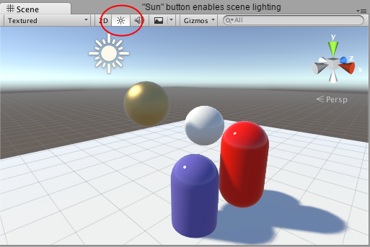
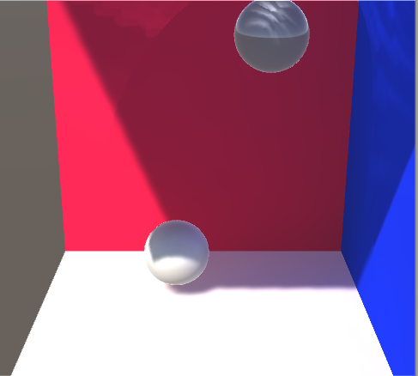
Luces
Globales
Point Lights
Focus Lights
Lights Probes
Reflection Probes

Slide 24
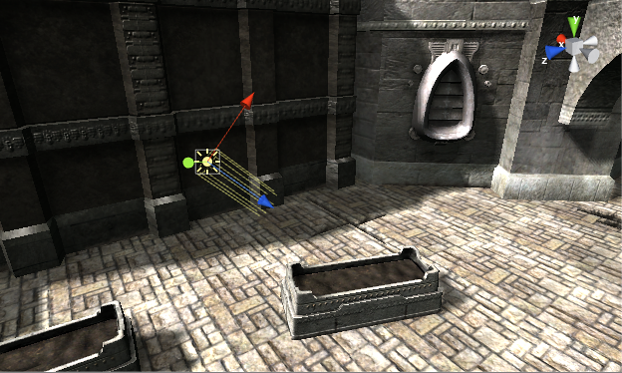
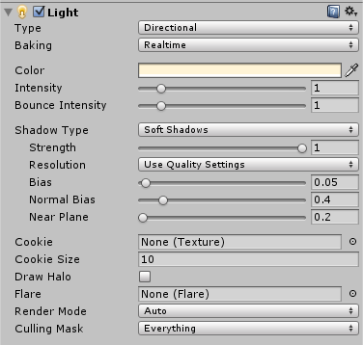
Luces. Globales
Se consiguen con la luces direccionales.
Se puede modificar el ángulo, la intensidad, el color …
Se puede elegir procesar:
en tiempo real,
Preprocesada (baked)
Conviene combinarlo con elementos estáticos.

Slide 25
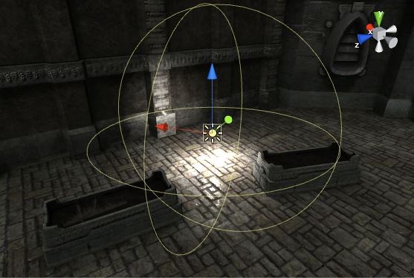
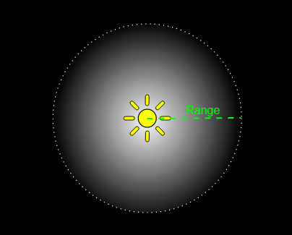
Luces. Puntuales
Fuentes de Luz esférica.
Permiten emitir desde objetos
Consumen tiempo de procesamiento en sombras.
Se pueden precomputar.

Slide 26
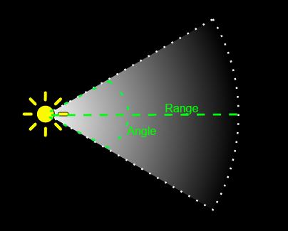
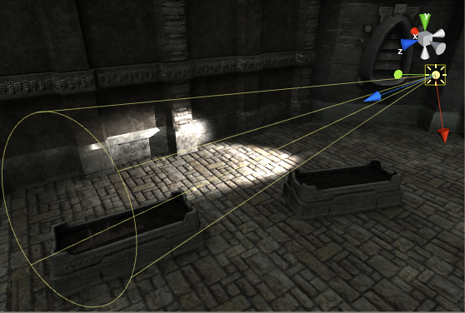
Luces. Focales
Para generar efectos de foco, o luces proyectadas en pequeñas zonas del escenario.
Se pueden combinar con Cookies (“sombras chinescas”)

Slide 27
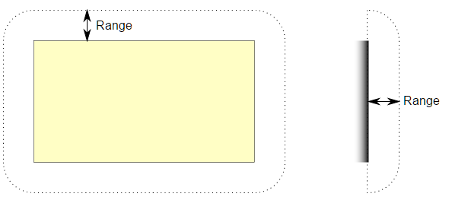
Luces. Áreas
Crea zonas de luz, más realistas.
Una superficie emite luz en una de sus caras.
Sólo se pueden realizar con preprocesado

Slide 28
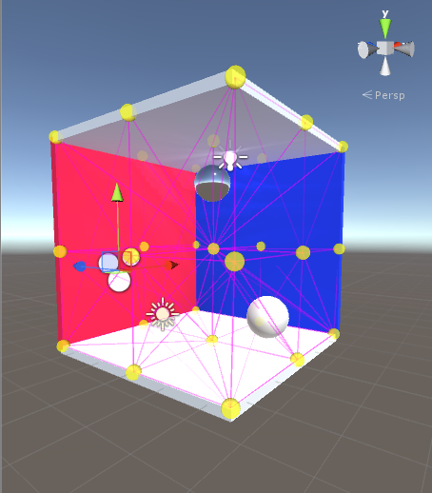
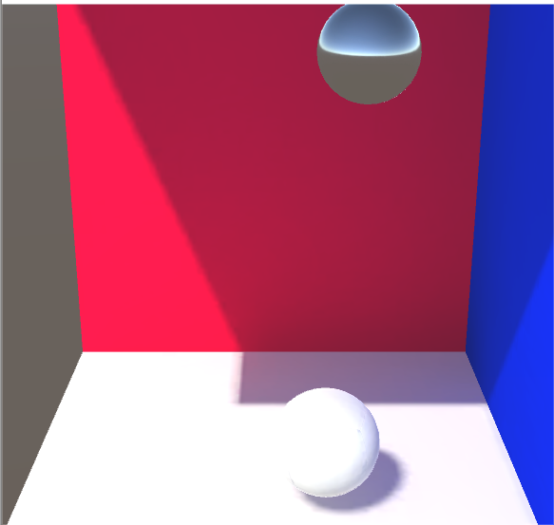
Luces. Light Probes
Para poder simplificar el coste de la iluminación indirecta
Permite traspasar información luminosa entre elementos de una escena.
Se pueden poner tantos elementos como se quiera:
Más elementos → Más Detalle → Más Coste

Slide 29
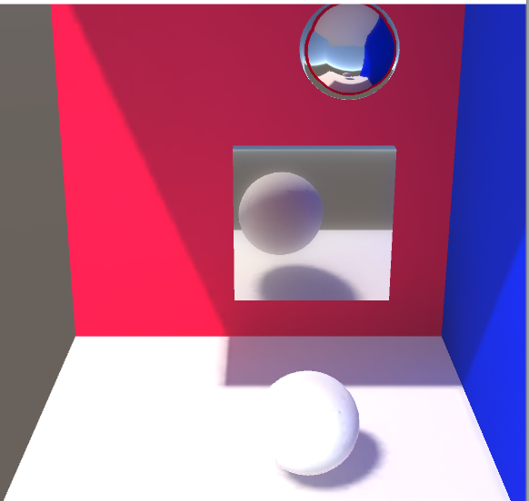
Luces. Reflection Probes
Permiten crear efectos precalculado de reflexión de la imagen.
Crea efectos de espejos
No se aplica a efectos dinámicos.

Slide 30
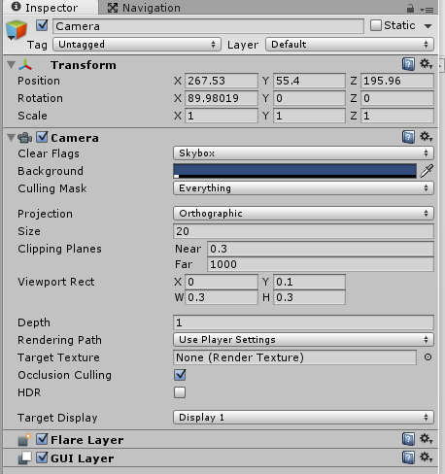
Camaras
Permiten renderizar una zona del escenario
Existen dos tipos. Perspectiva y Ortográfica.
Pueden enviar el resultado a distintas porciones de pantalla:
Pantalla completa
Otro Display
Una Proción de pantalla
Una textura.

Slide 31
Colliders
Elementos invisibles
Se pueden combinar
No es necesarios que ajustes al objeto, suelen ser figuras simples:
Cubo, Esfera, Cápsula
Existe una representación fiel (en 3D) o bastante aproximada (en 2D) llamada MeshCollider.
El MeshCollider incluye una fuerte penalización de rendimiento.
Lo normal, emplear MeshCollider para estructura o geometría del escenario y aproximaciones para los objetos móviles

